Slide 1
Introdução à Psicologia
028 | Estruturas subcorticais
Marcos Lima

Slide 2
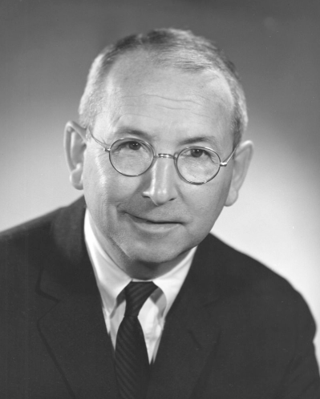
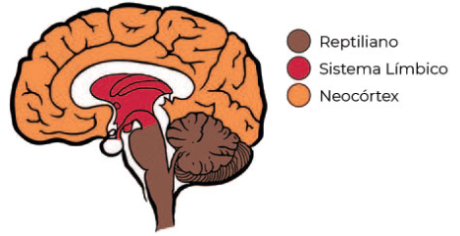
Personagem do dia
Teoria do cérebro trino
Paul MacLean
(1913–2007)
Fonte: https://novaescolademarketing.com.br/o-cerebro-trino-reptiliano-limbico-e-neocortex/

Slide 3
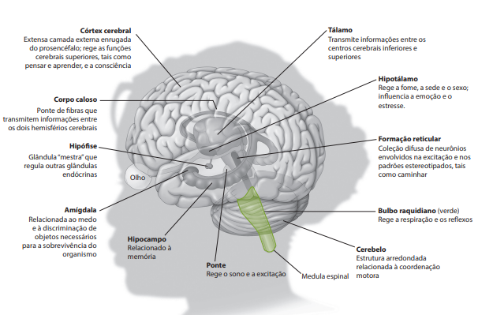
O córtex e além

Slide 4
Introdução à Psicologia
Até o próximo vídeo! ☺

